Slide 1
Премия общественно-государственного признания «Добронежец» Социальный проект на тему: «Радуга жизни»
Участники проектной группы:
Рыбина Ирина Владимировна
учитель-логопед
Кузнецова Лариса Владимировна
учитель

Slide 2
Цели проекта: 1. Включение детей с РАС и ОВЗ в социальные контакты. Оказание психолого-педагогической и информационной поддержки родителям. 2. Помощь волонтеров детям с РАС и ОВЗ в социальной интеграции.
Задачи:
Организовать инклюзивный клуб «Радуга жизни».
Привлечь внимание общества к проблемам детей с РАС и ОВЗ и их семей
Распространить информацию о проблеме детей с РАС и их семей по социализации их в общество.

Slide 3
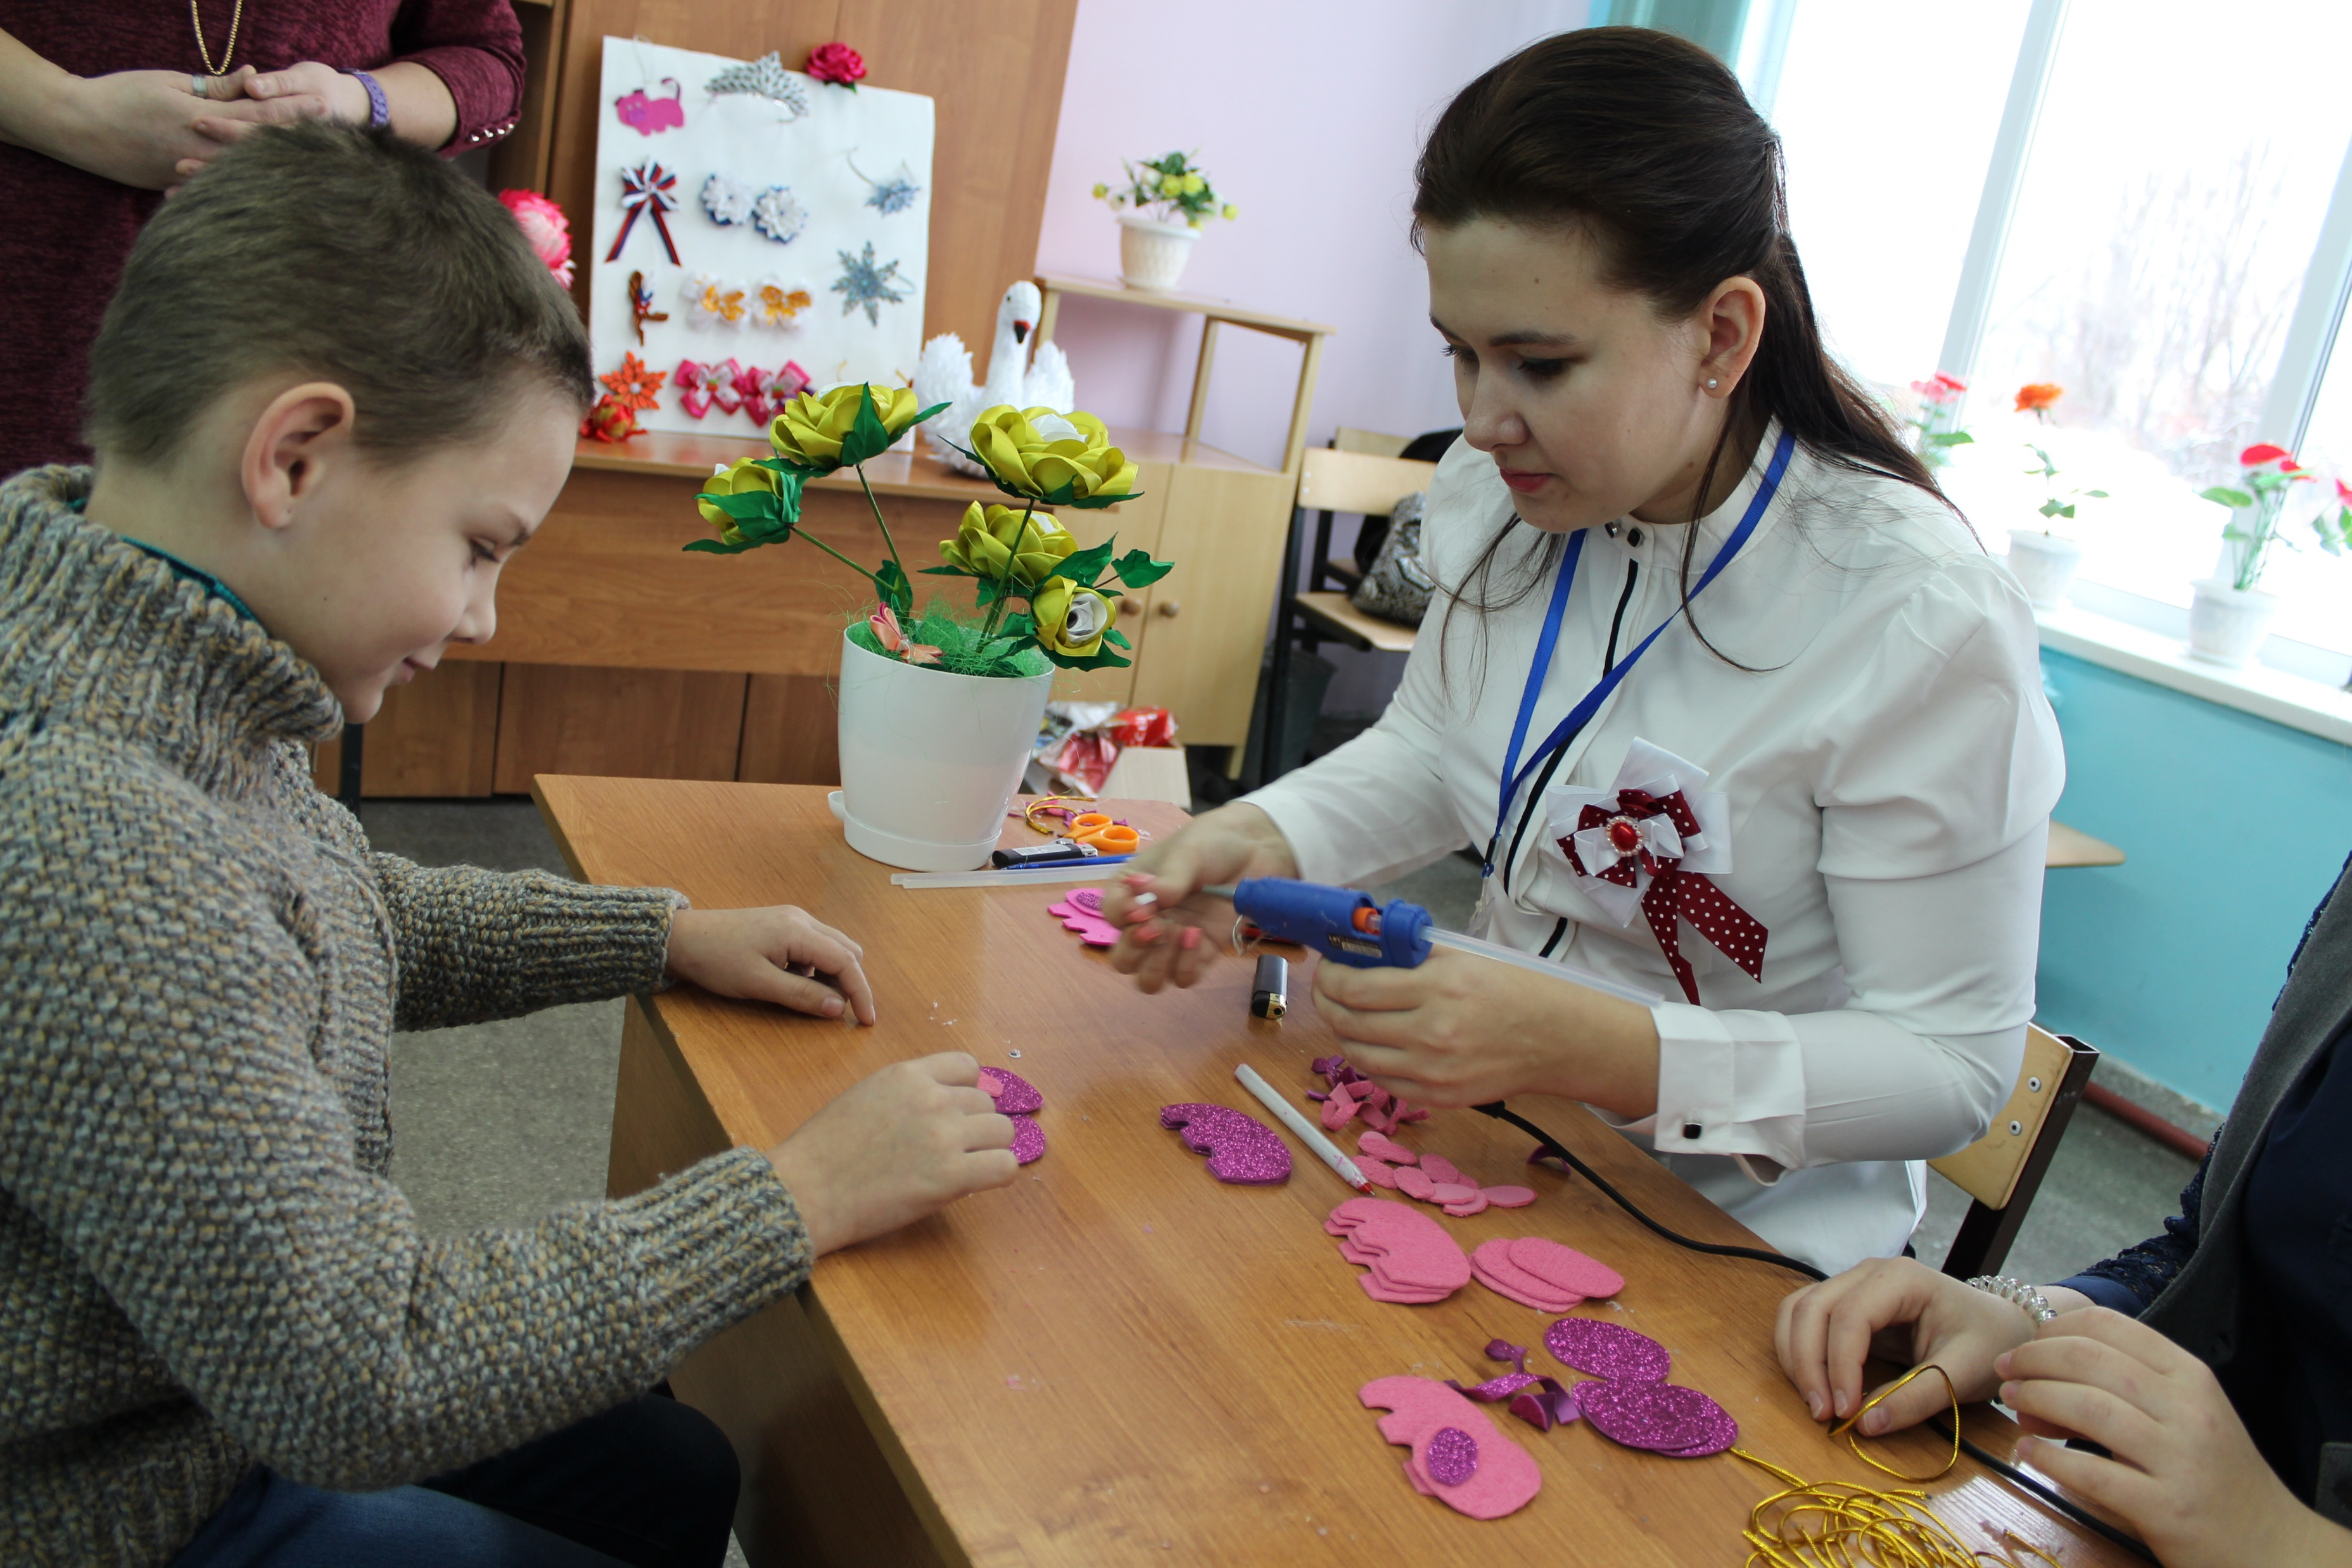
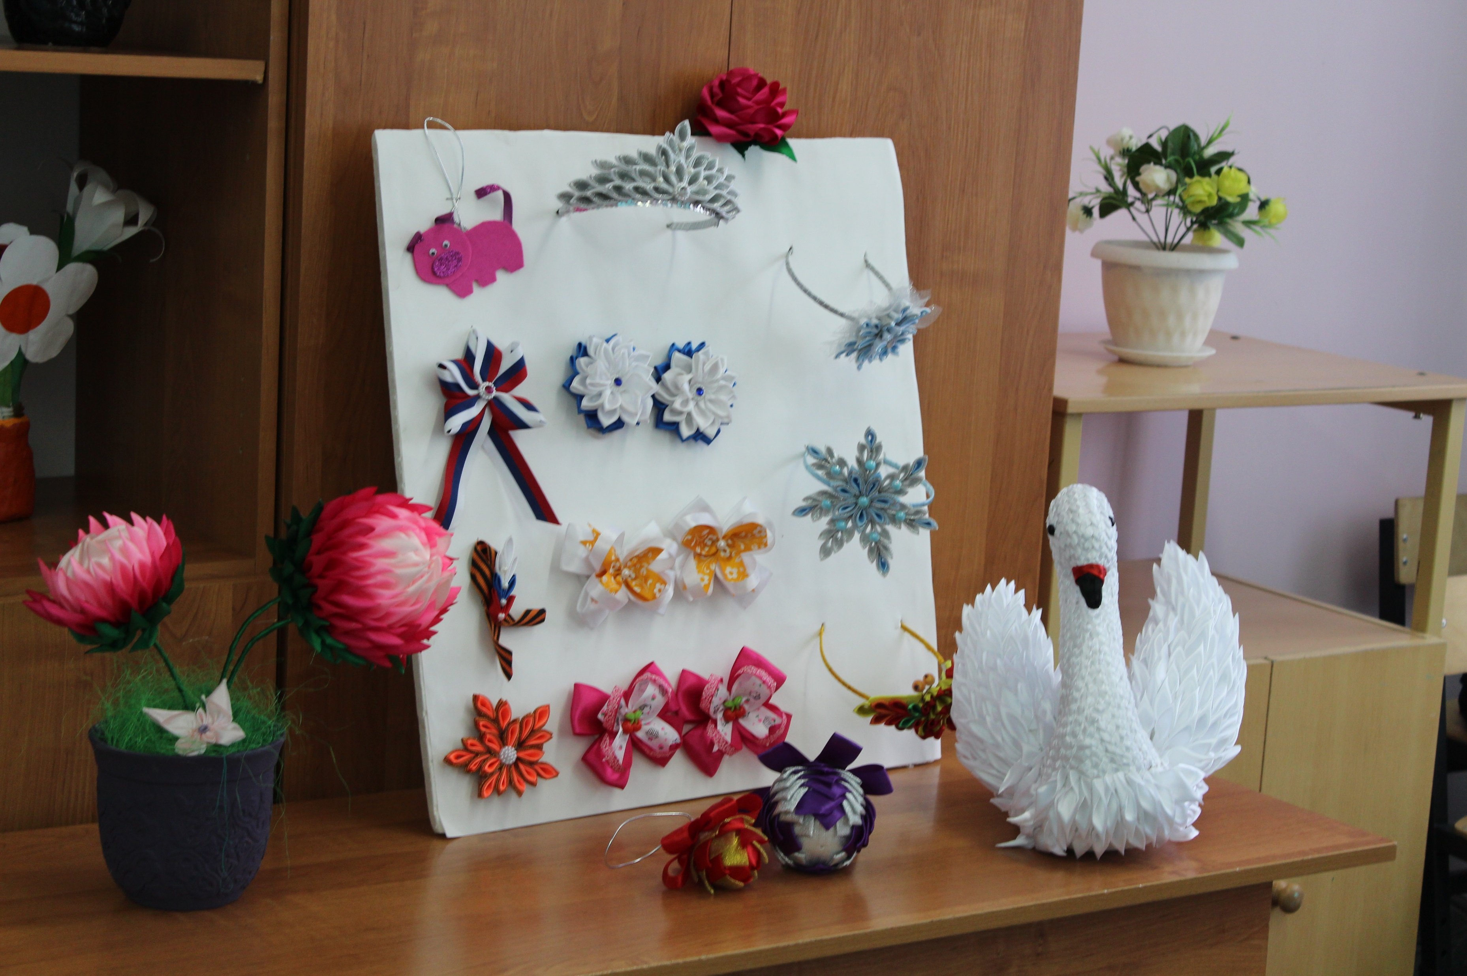
Социализация детей с ОВЗ в общество Мастерская «Канзаши»

Slide 4
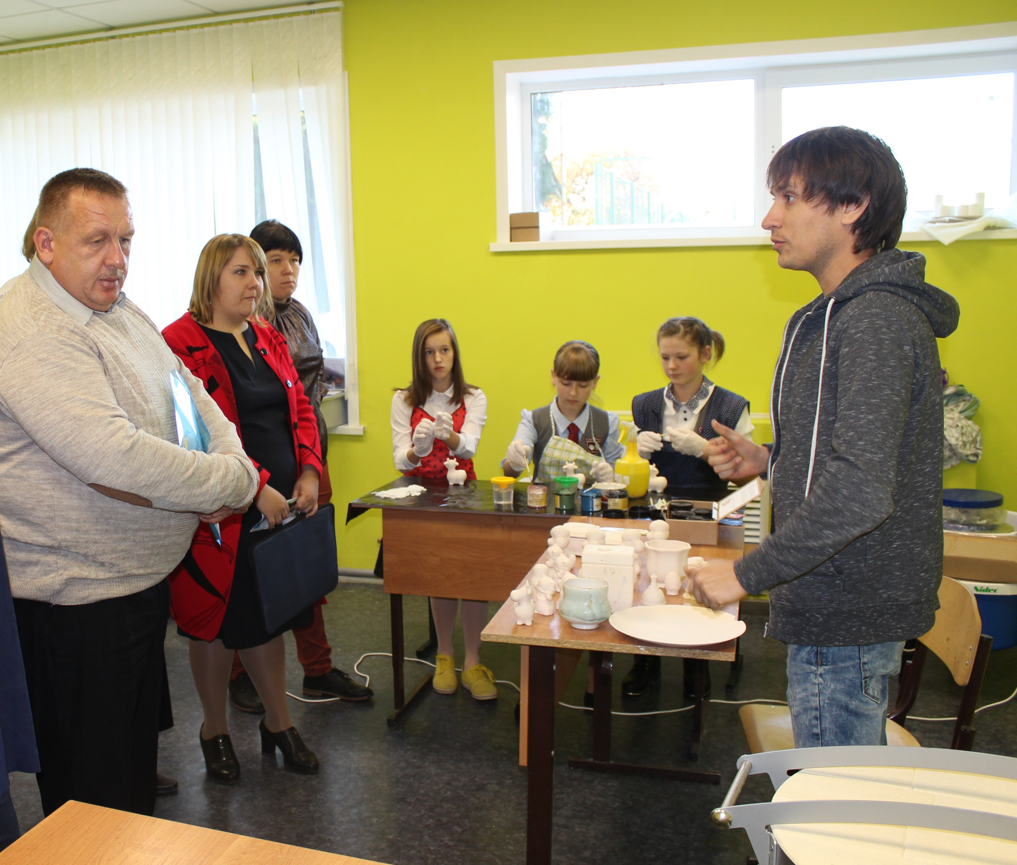
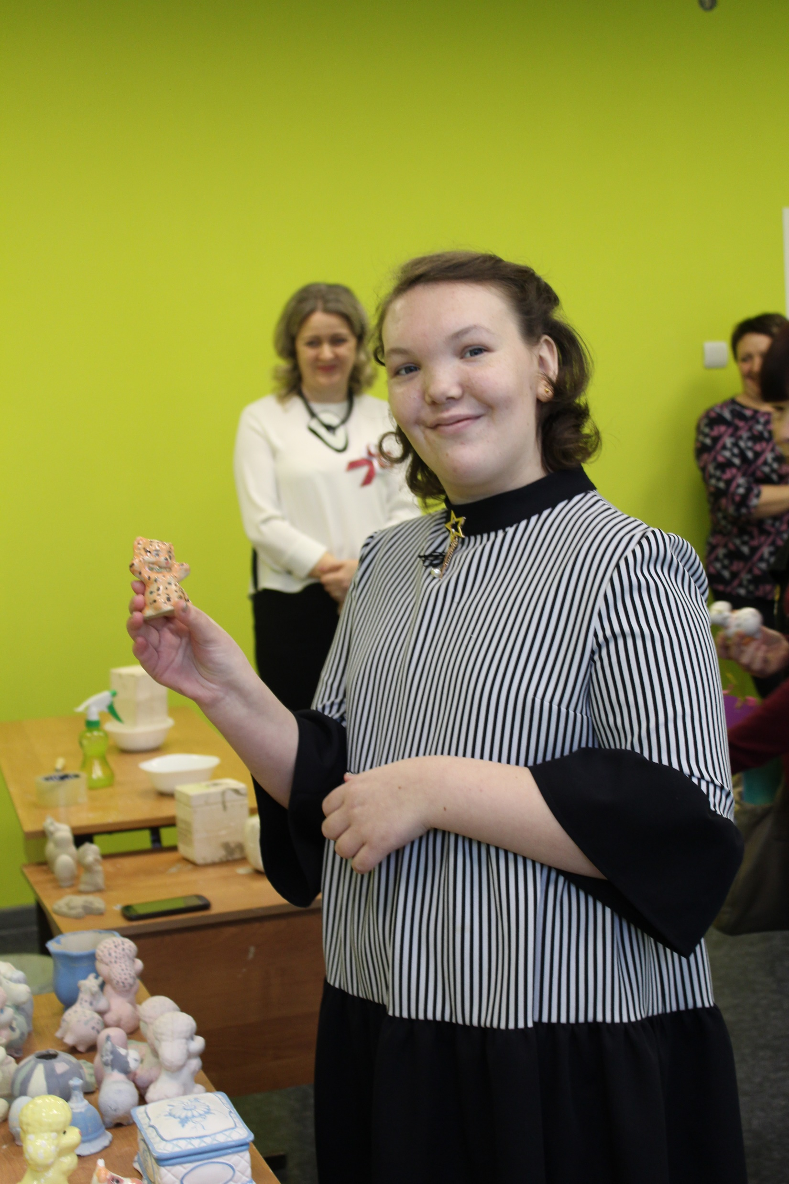
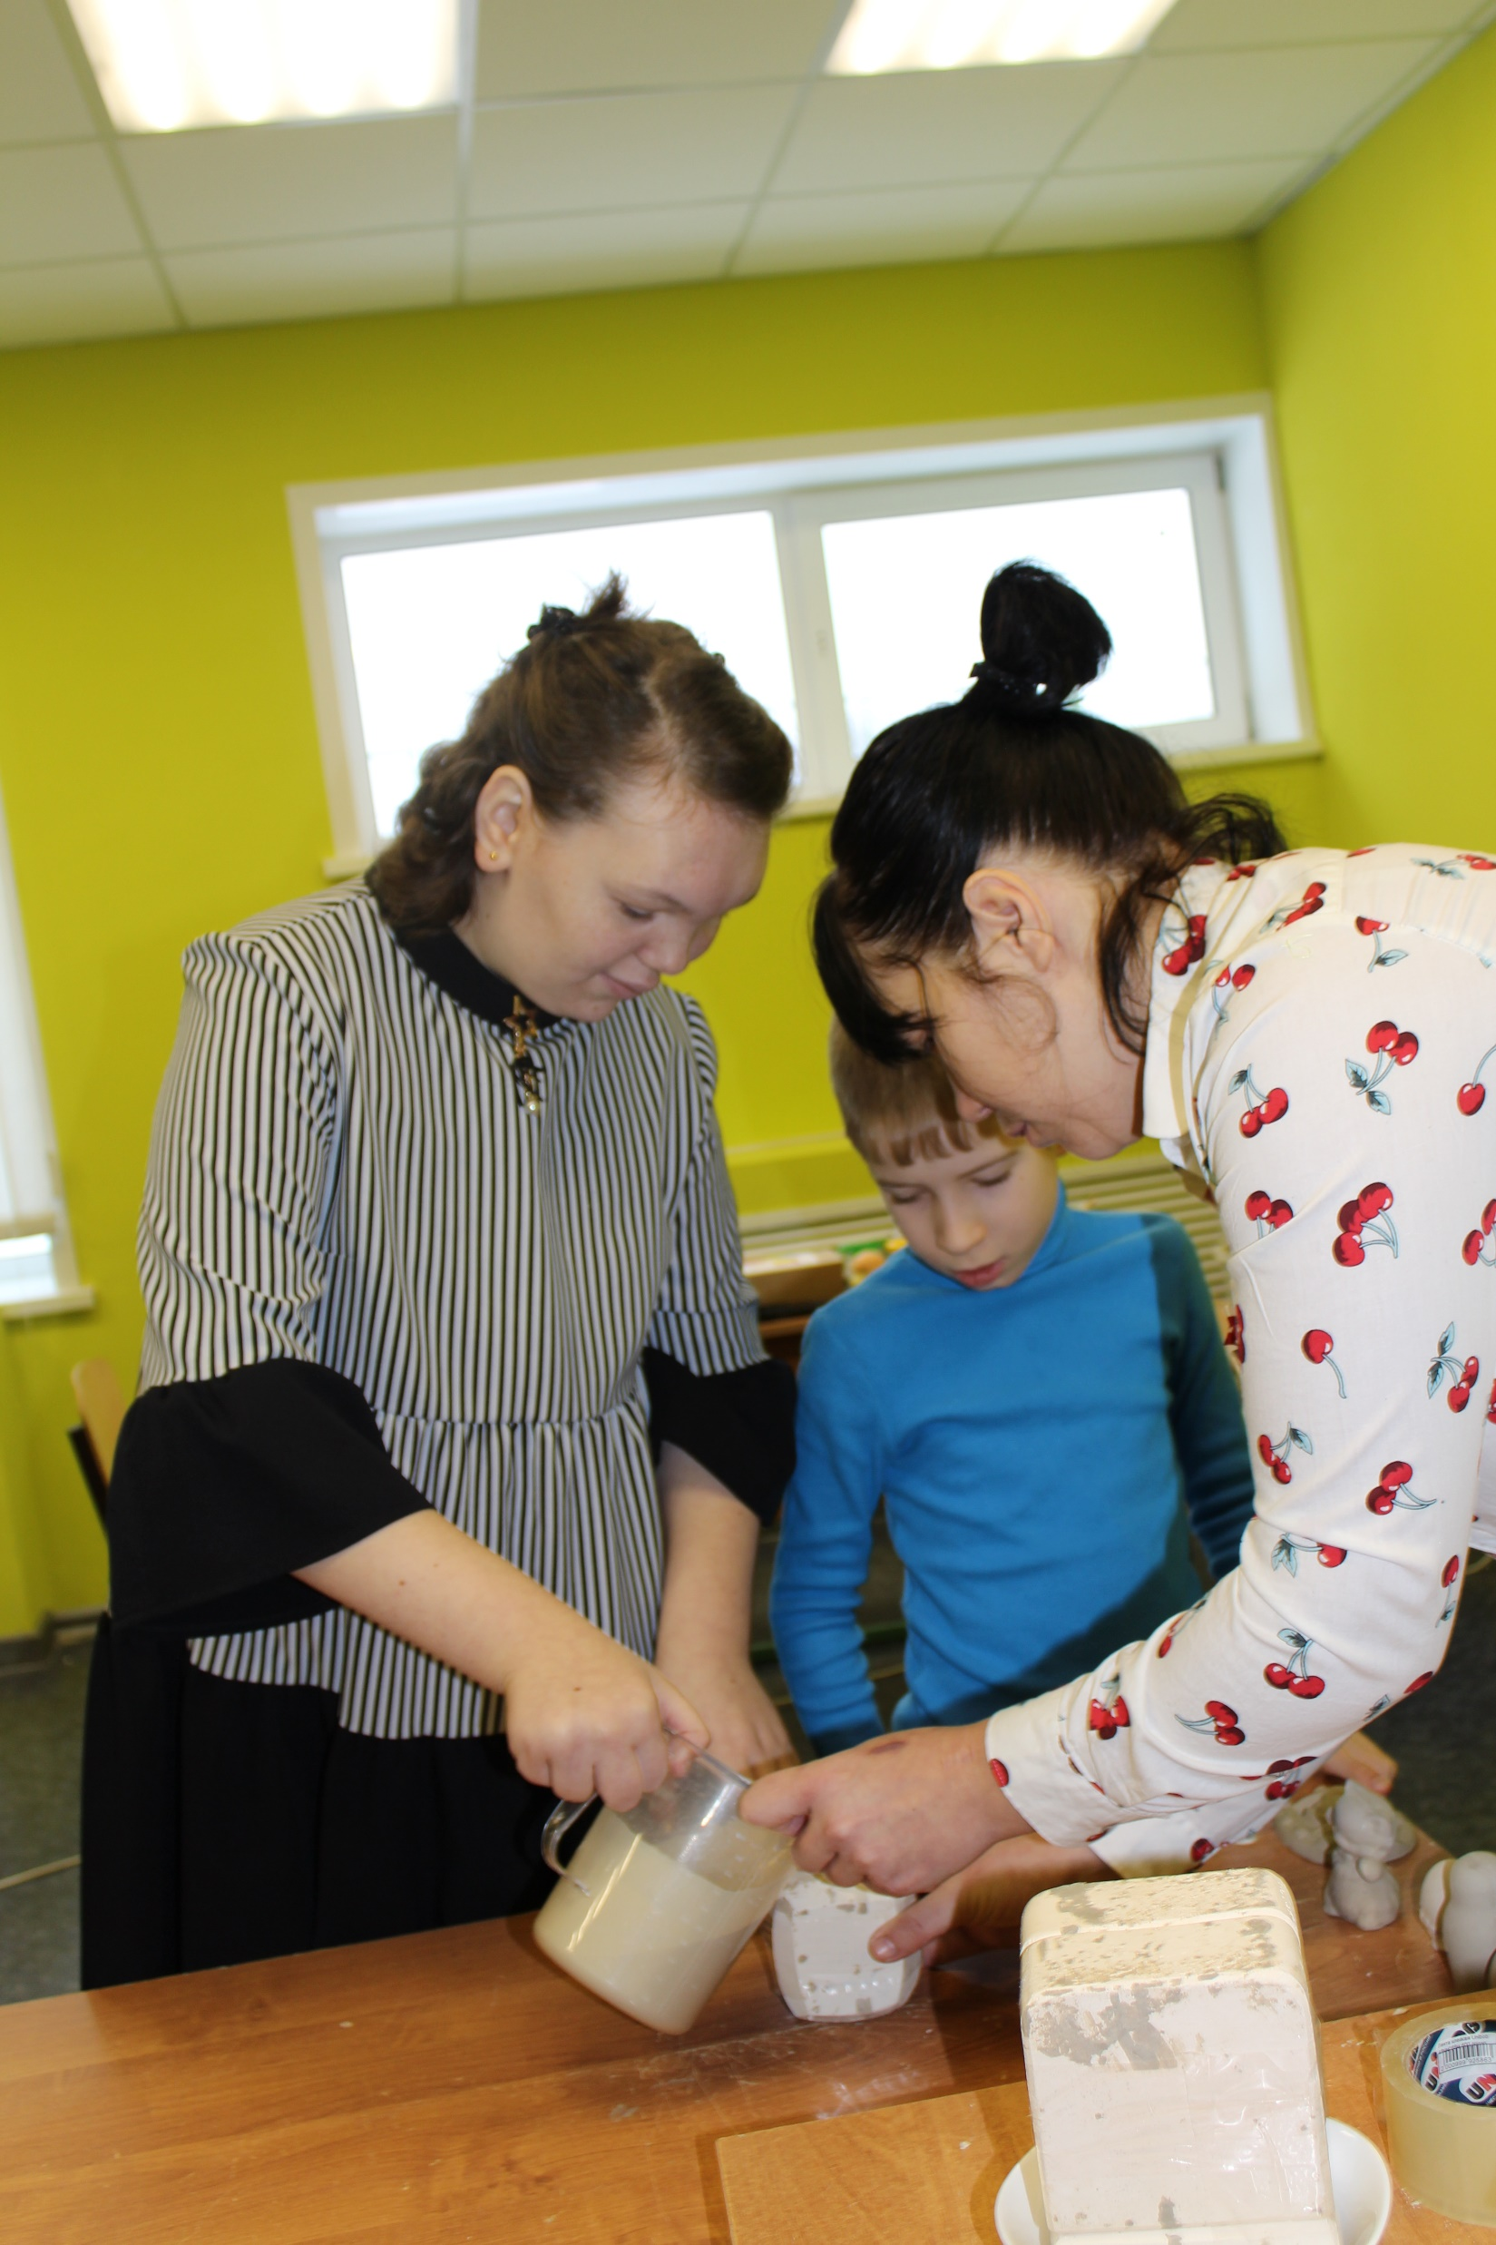
Мастерская «Лепка из глины»

Slide 5
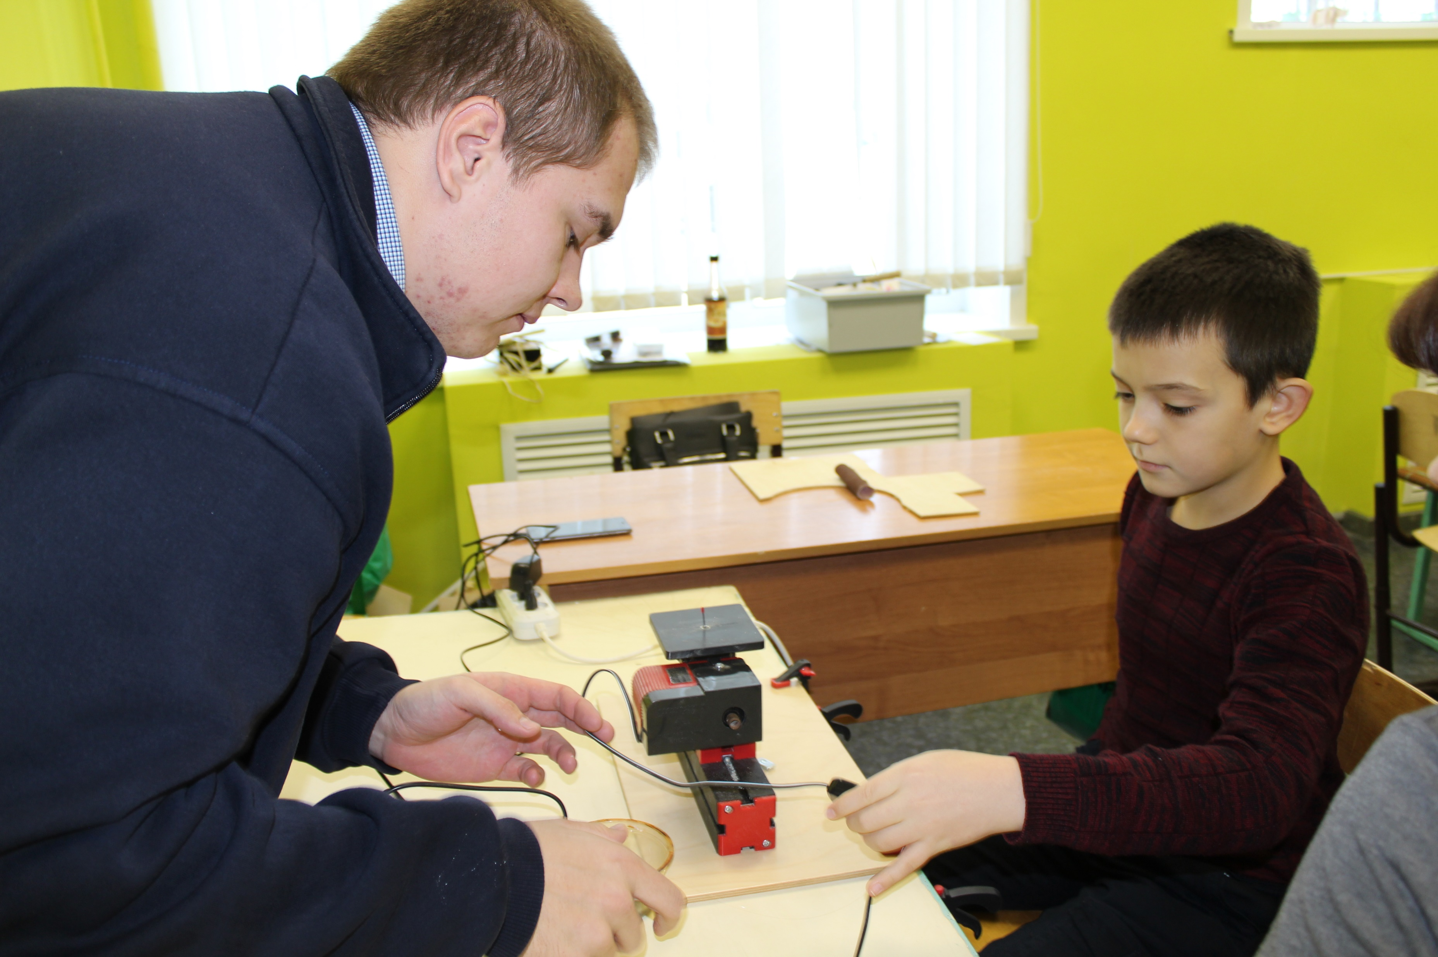
«Столярная мастерская»

Slide 6
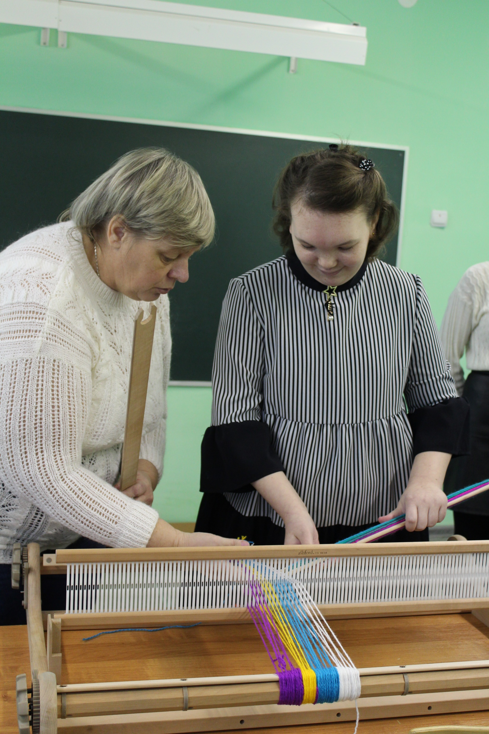
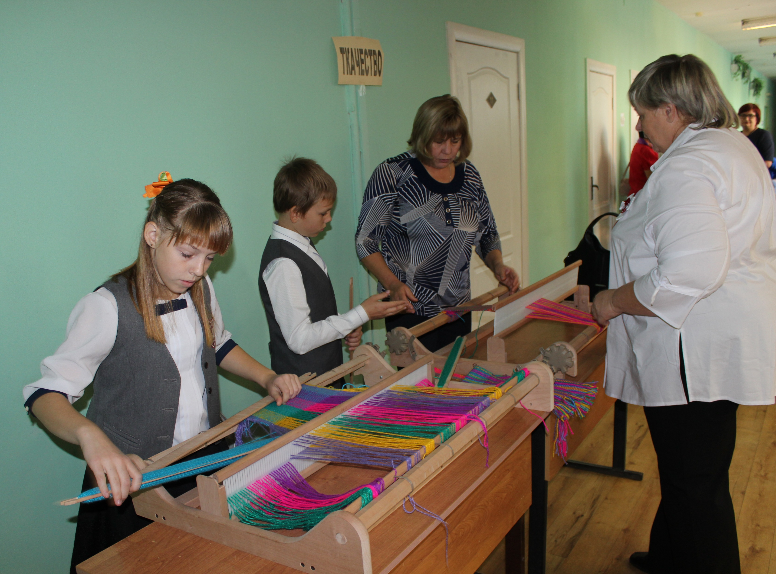
«Ткацкая мастерская»

Slide 7
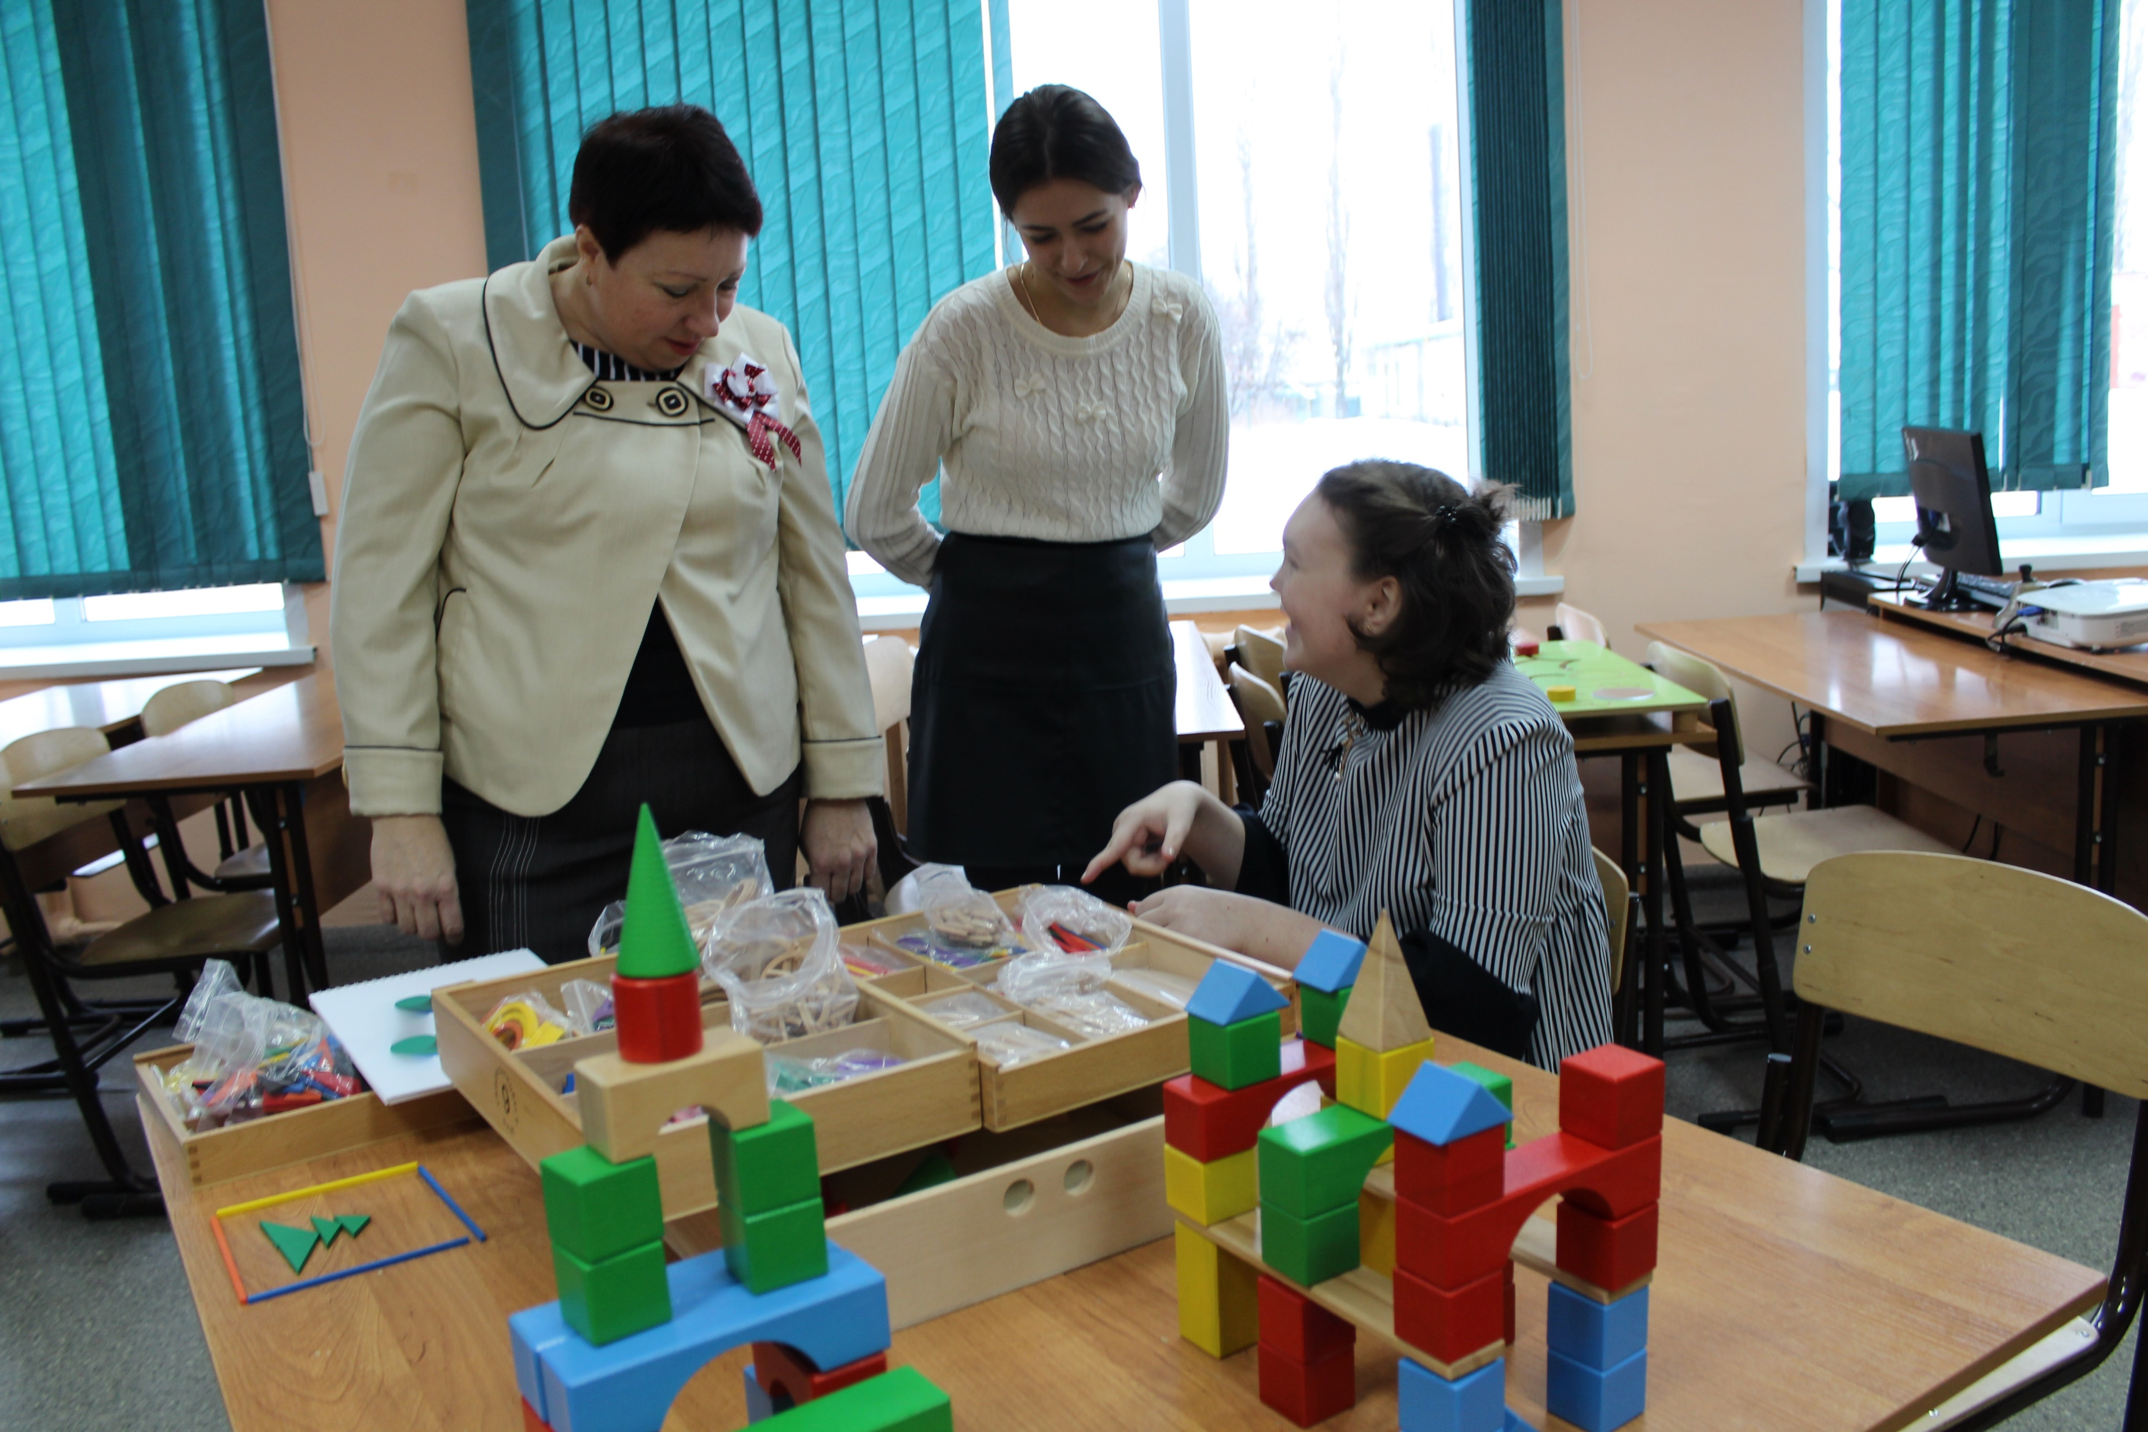
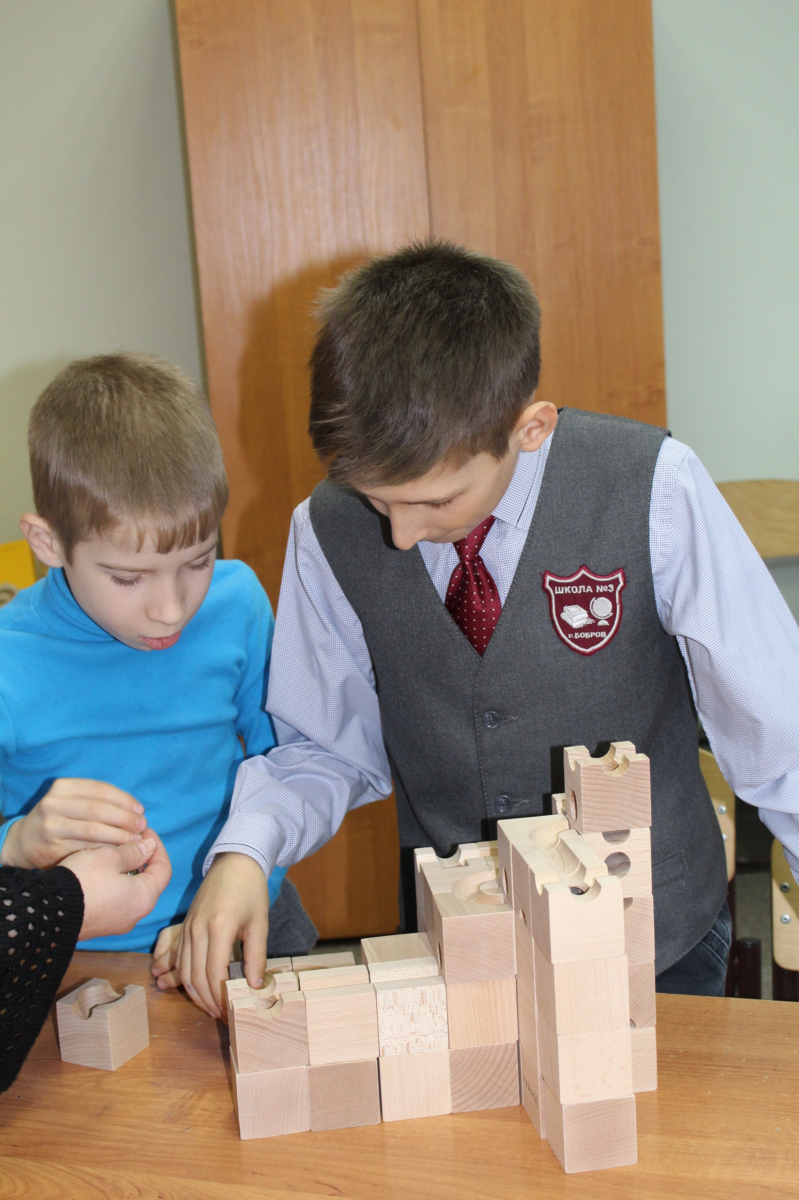
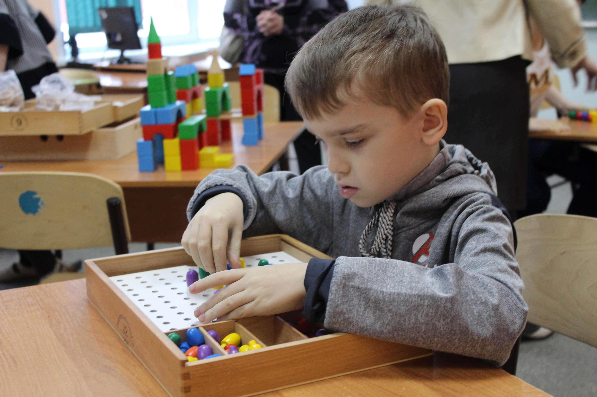
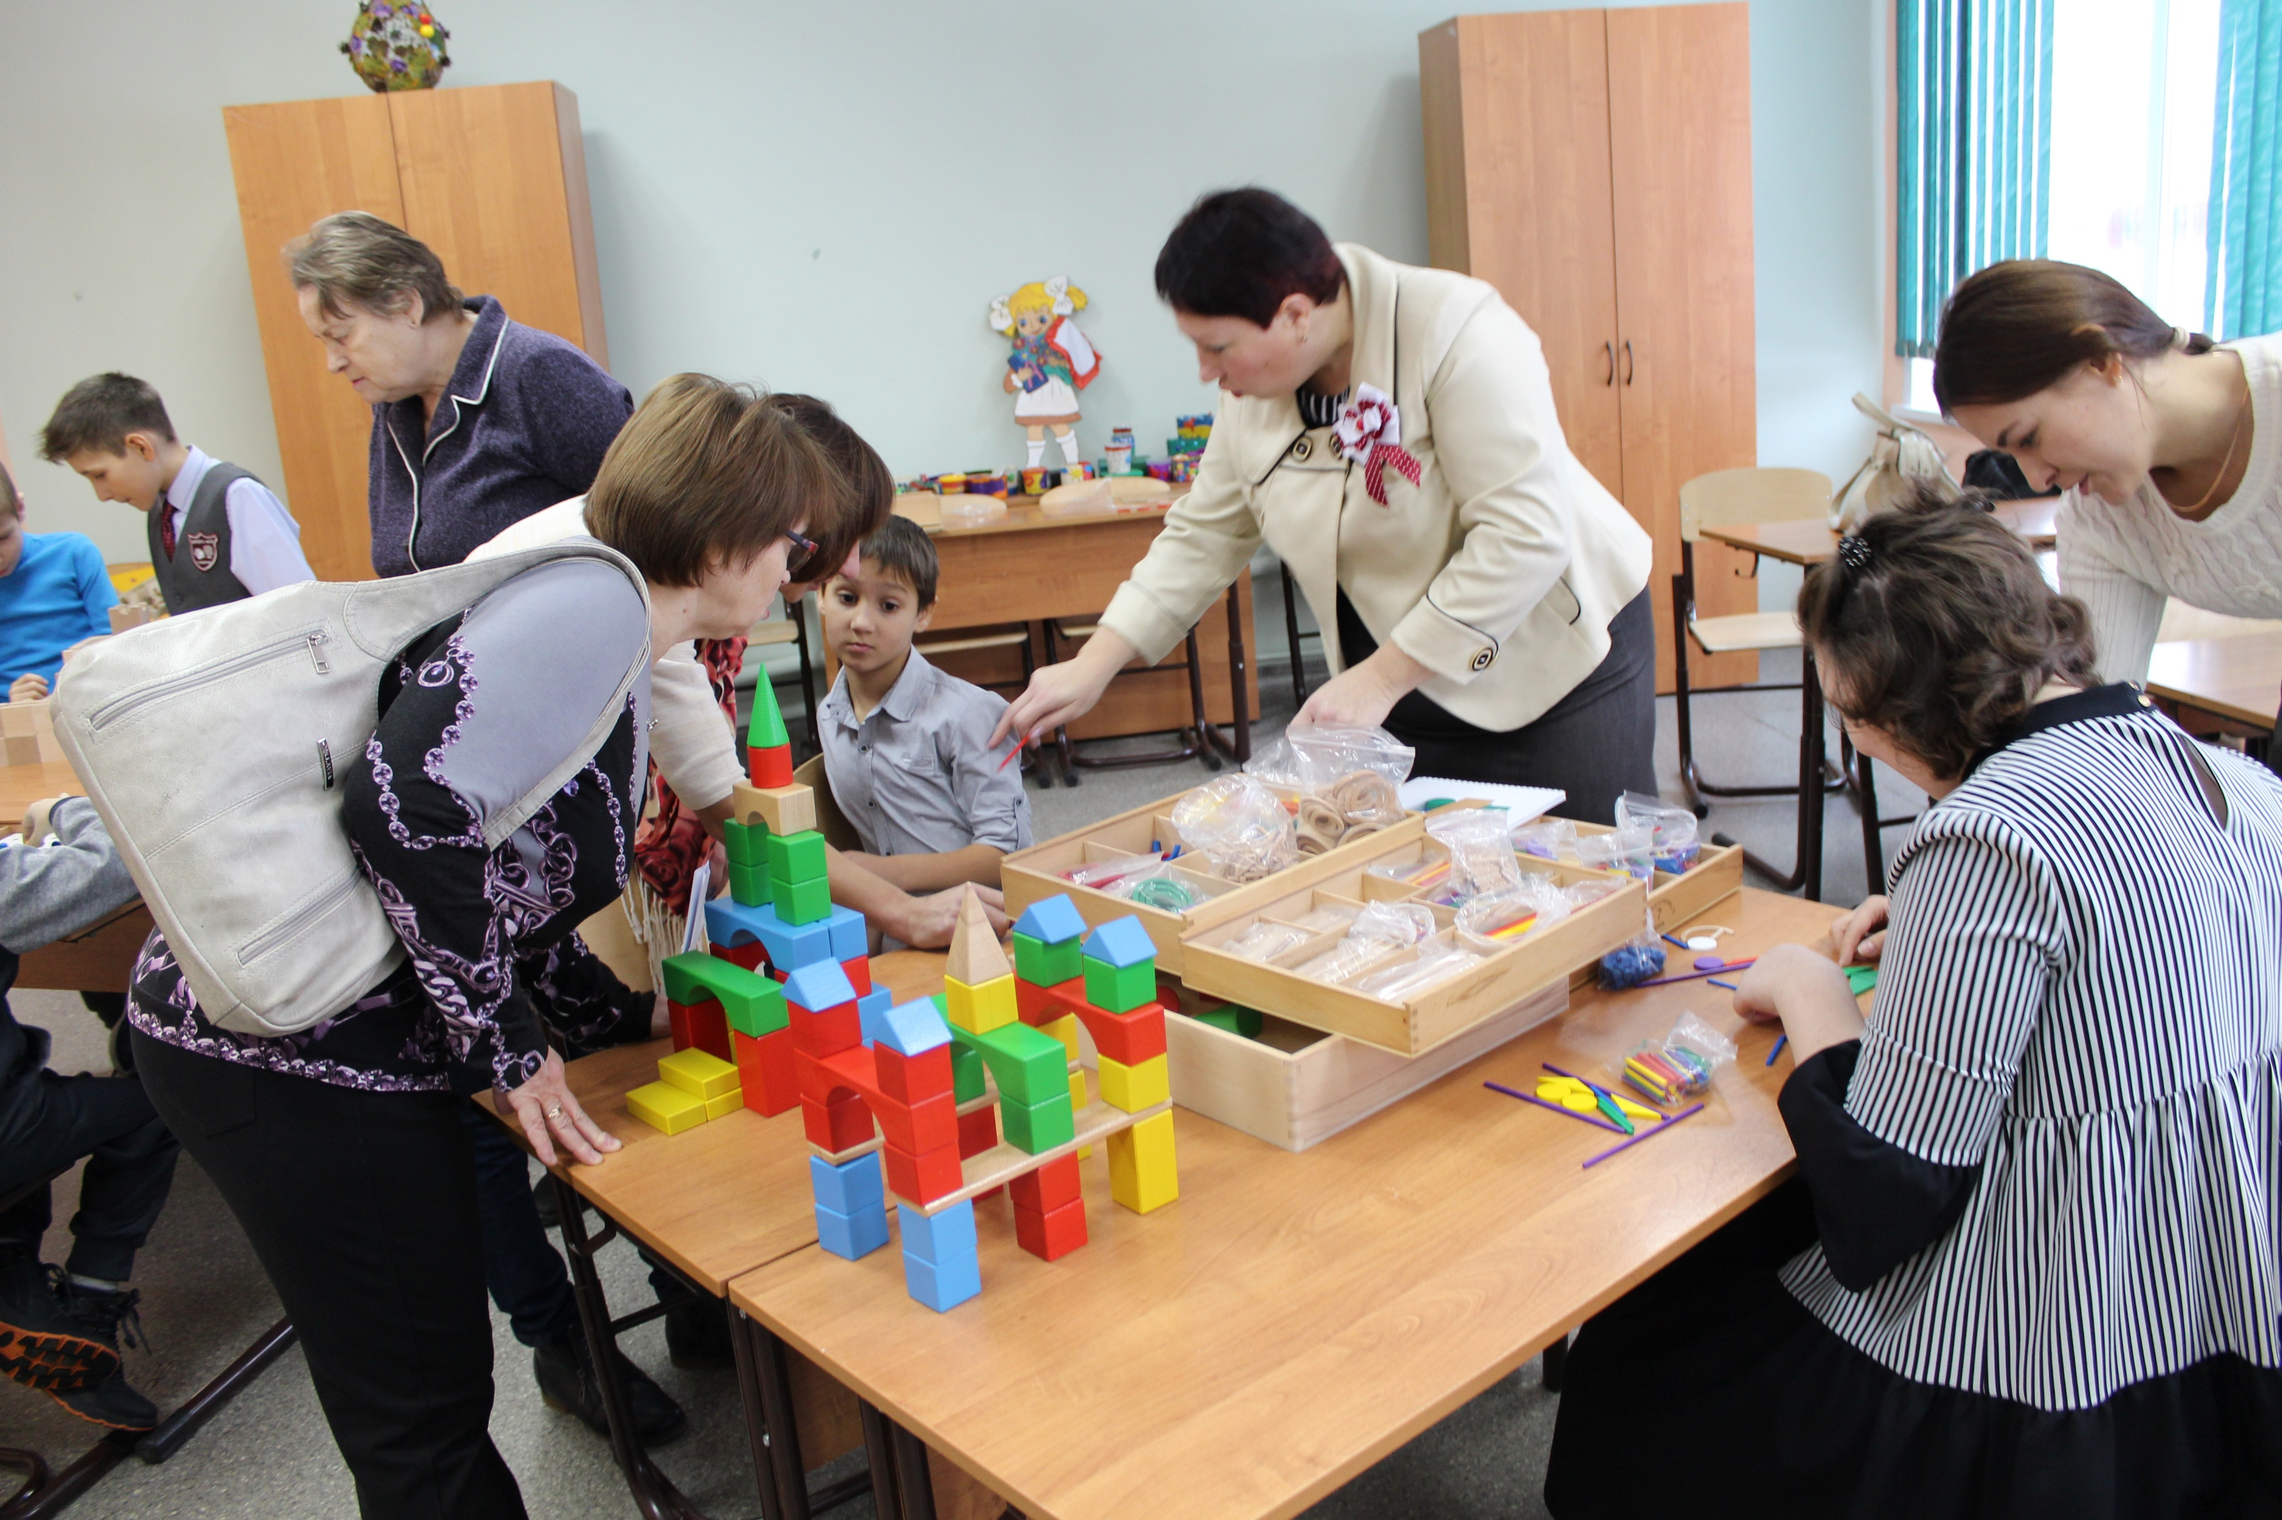
Конструирование

Slide 8
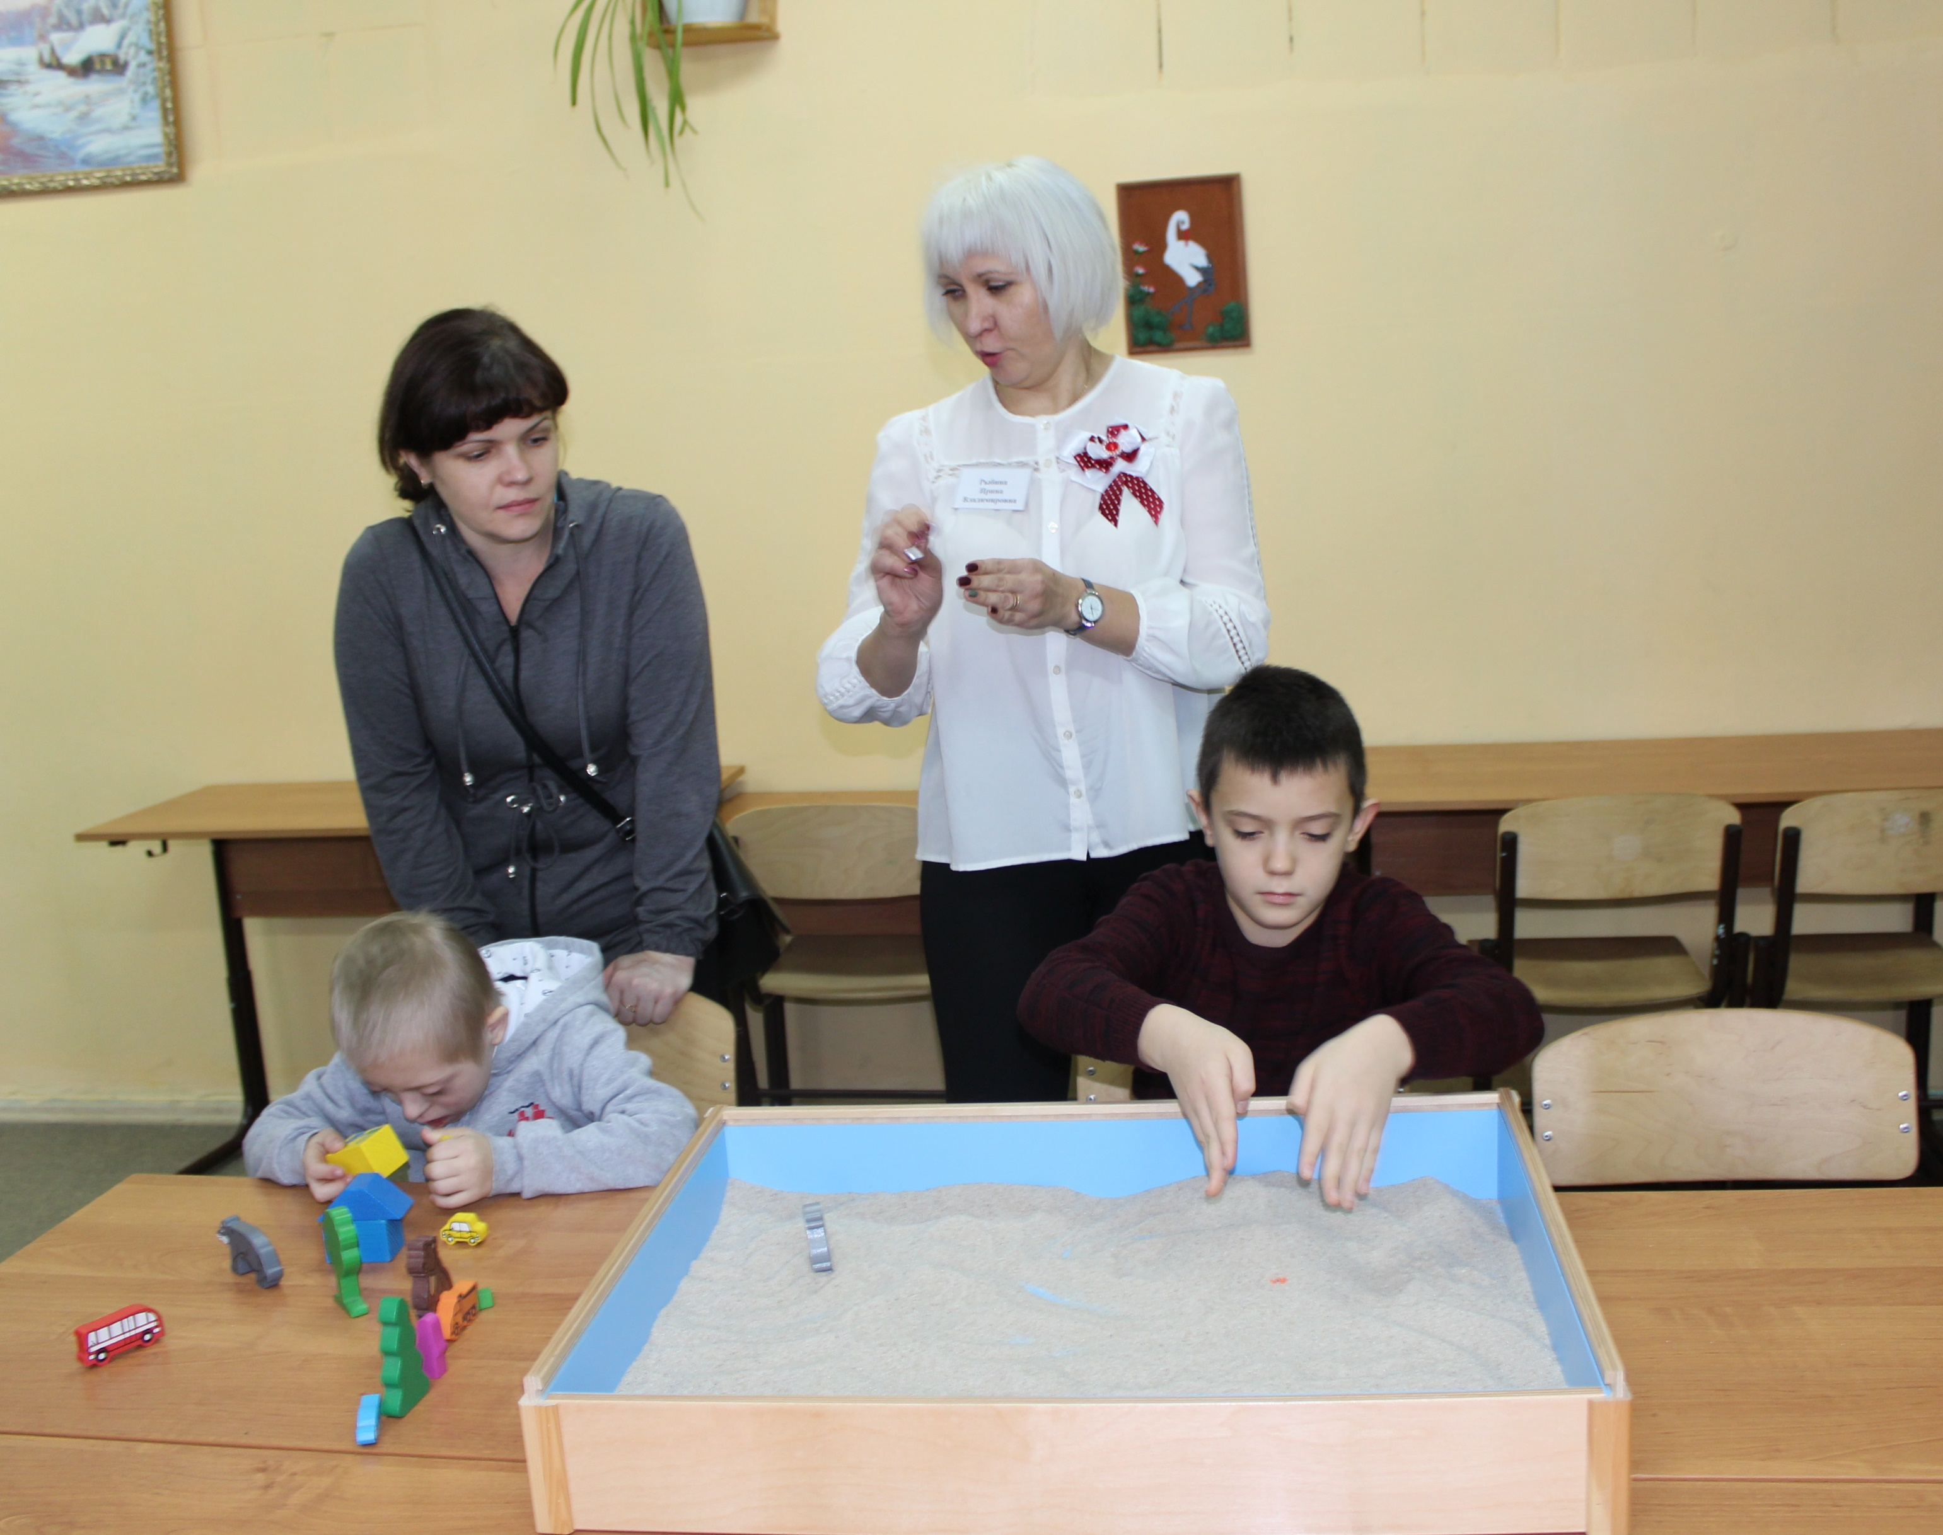
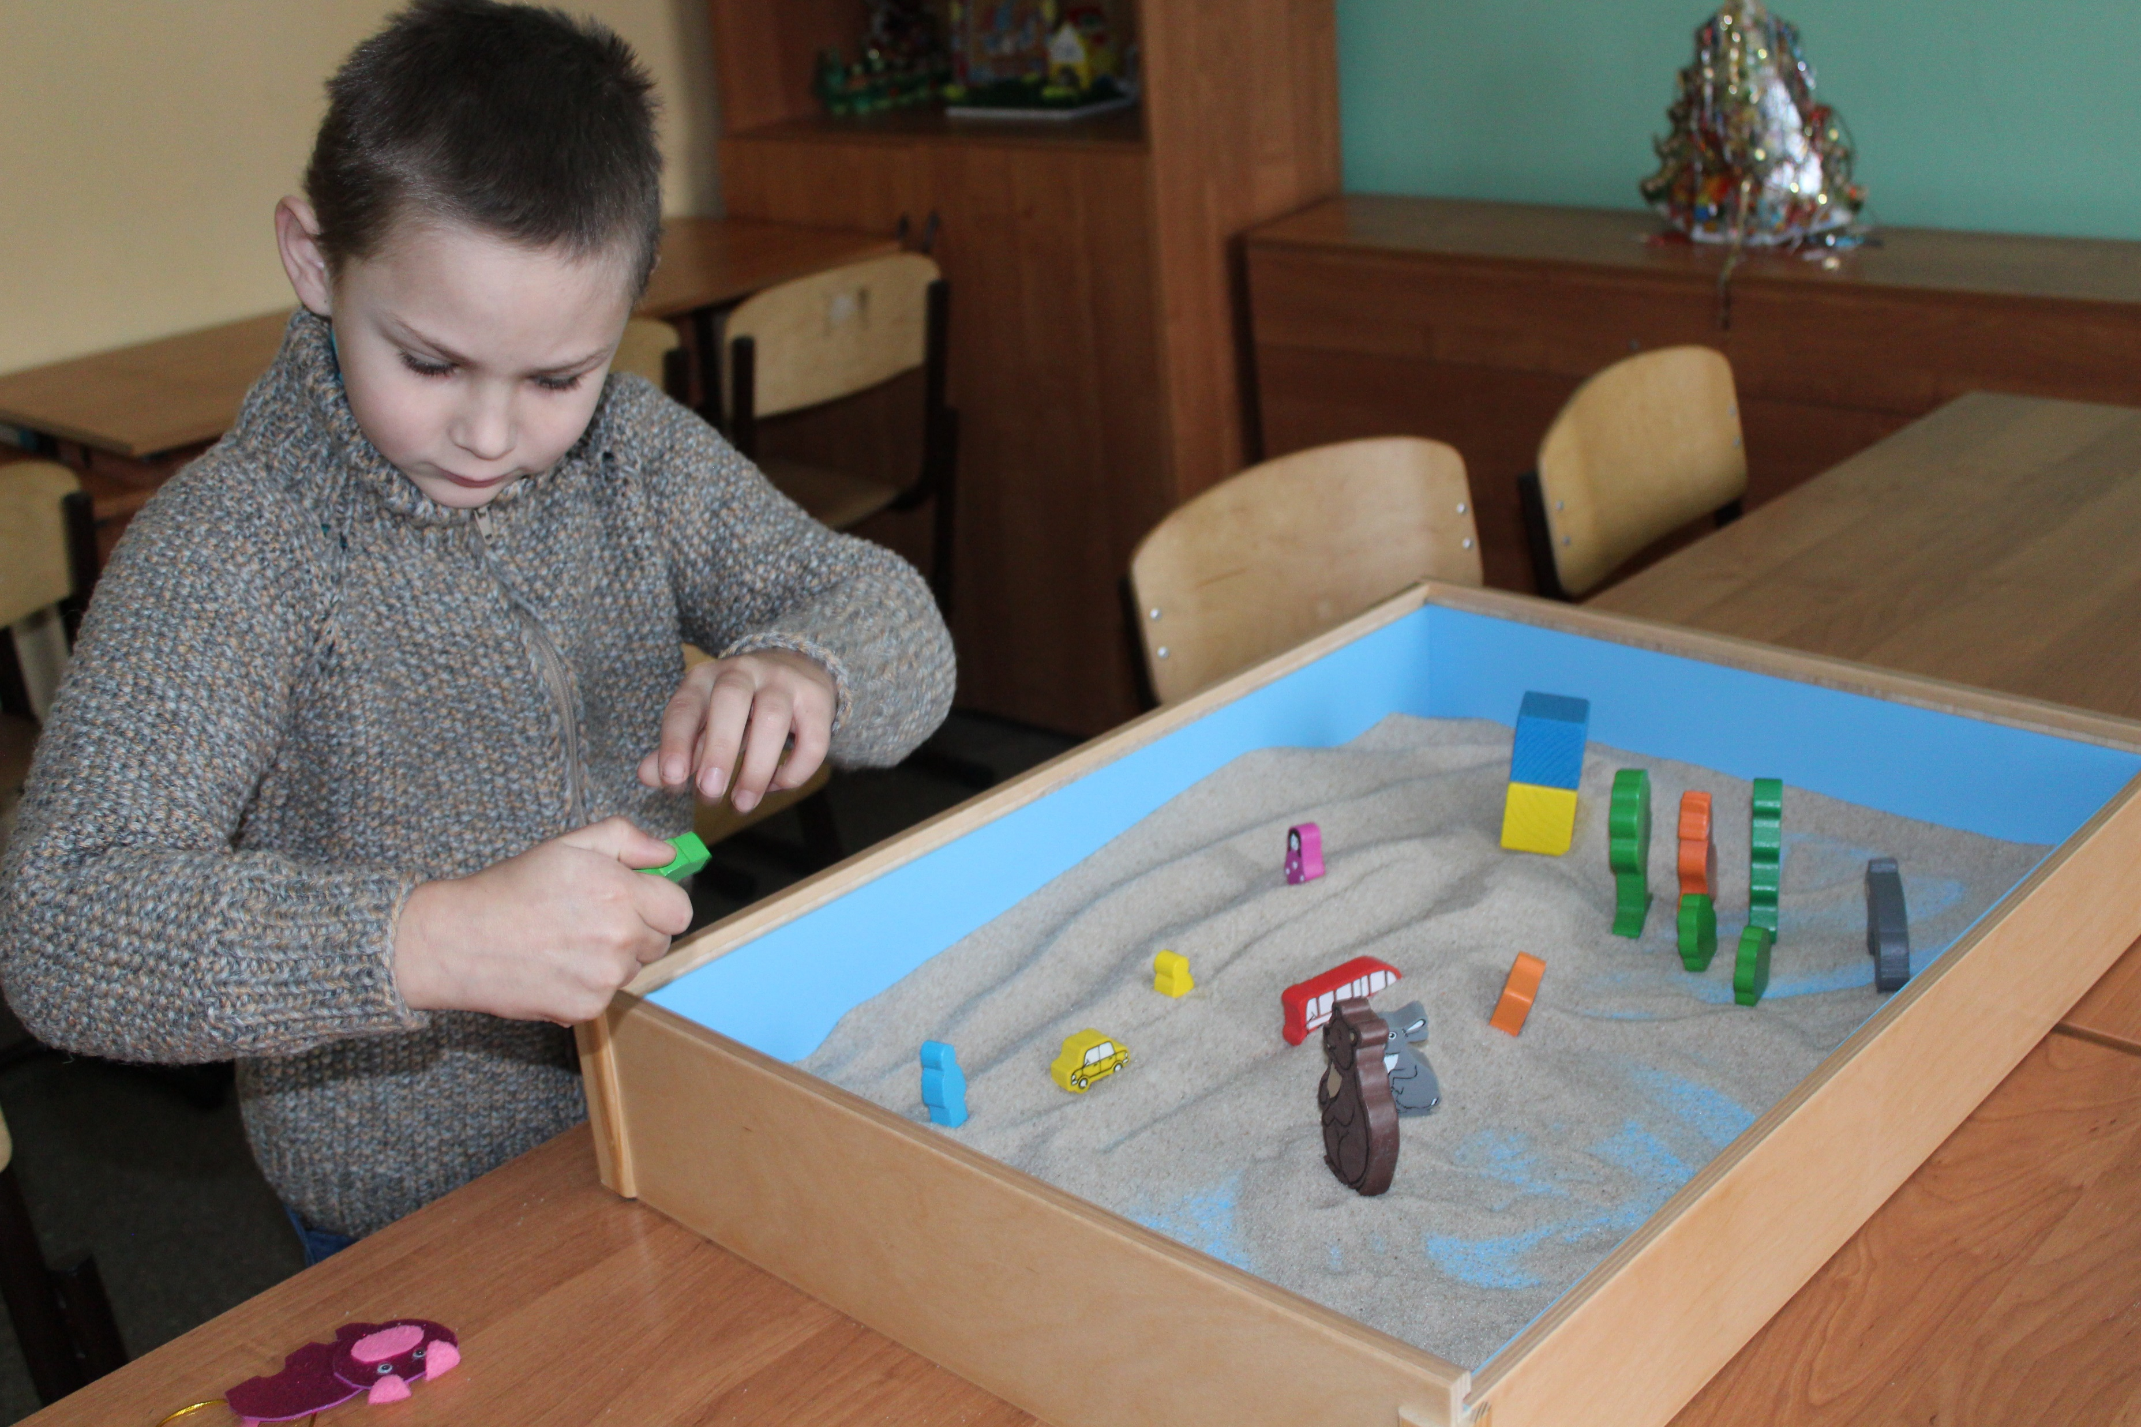
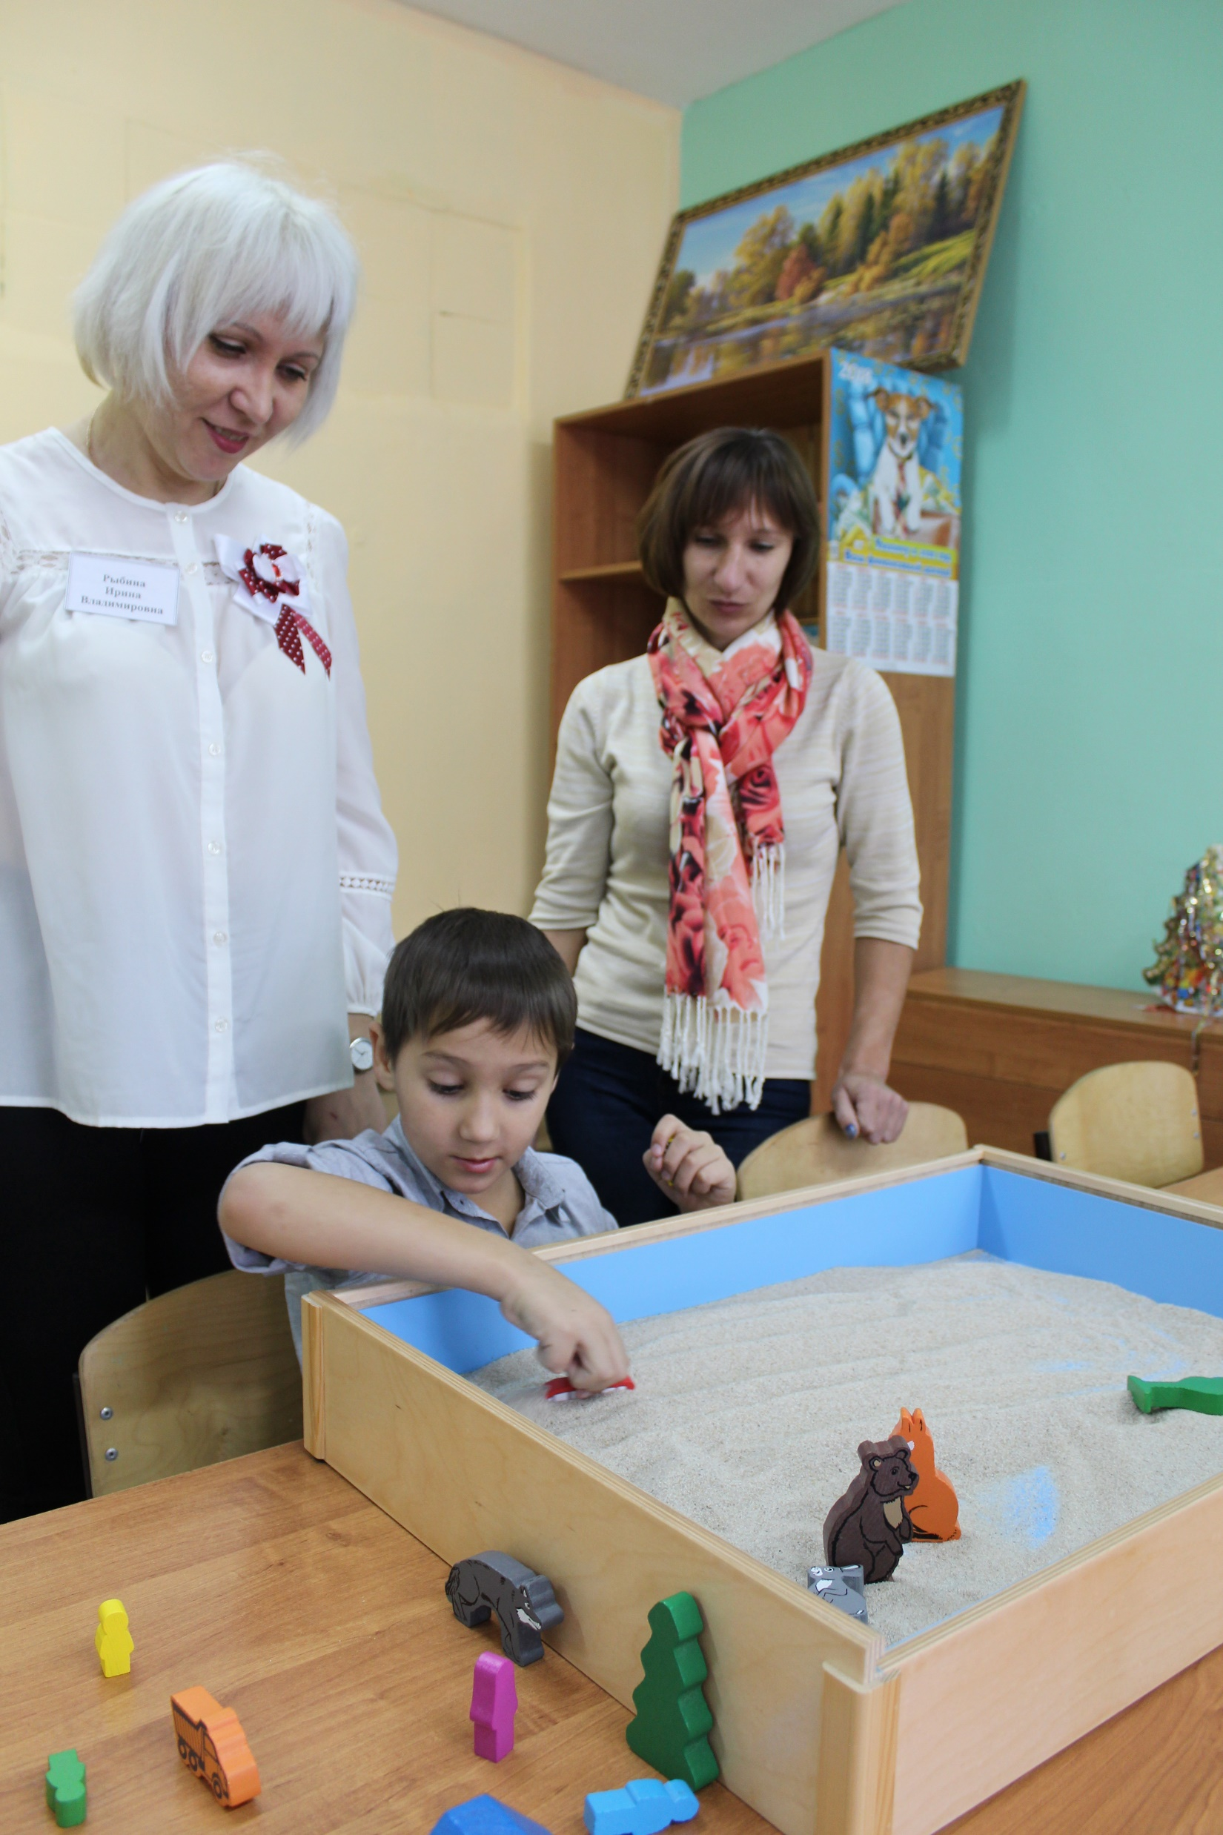
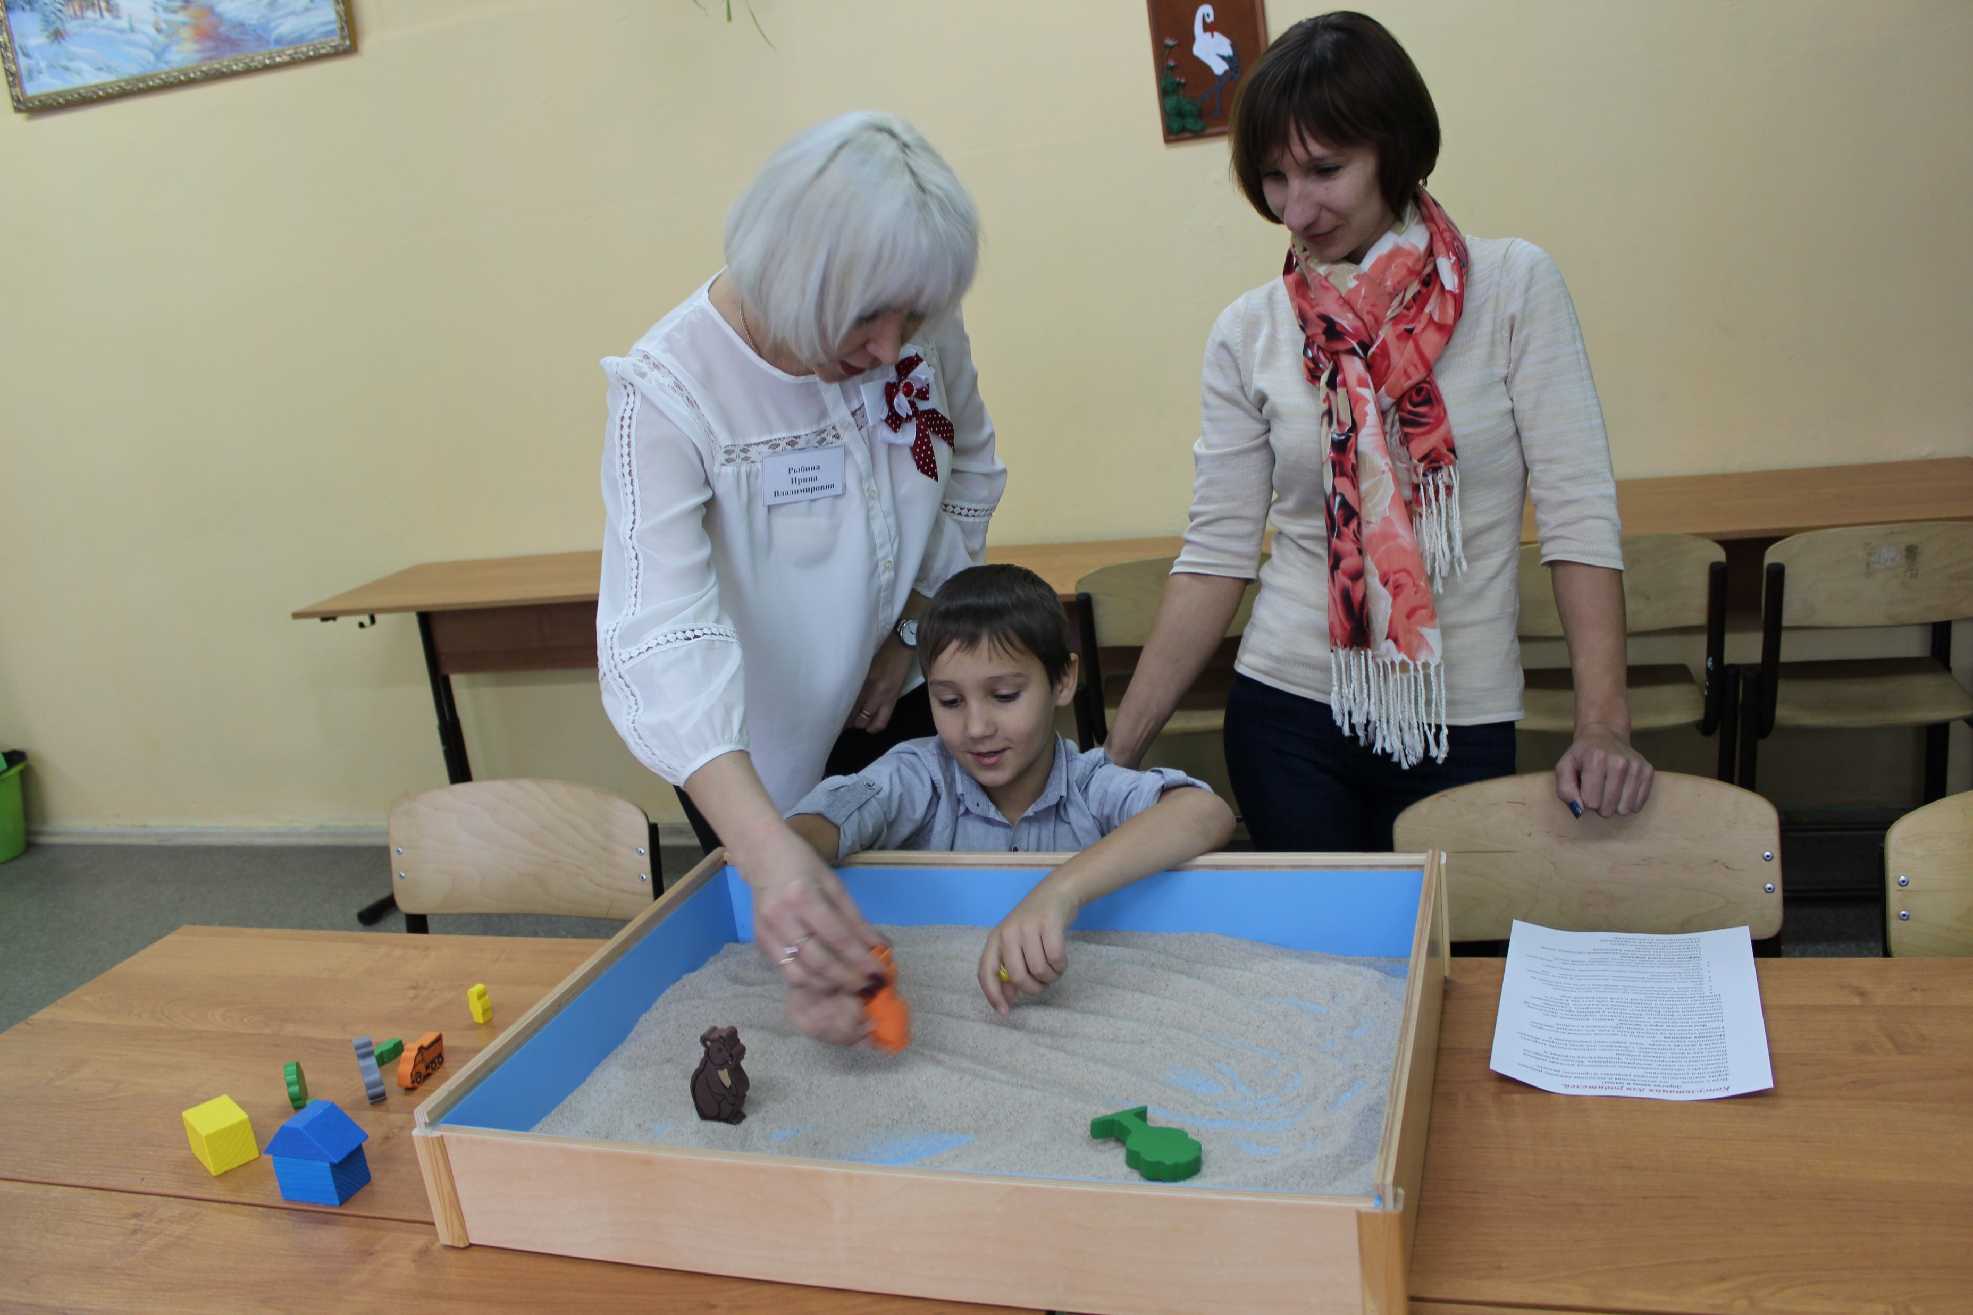
Рисование песком (пескотерапия)

Slide 9
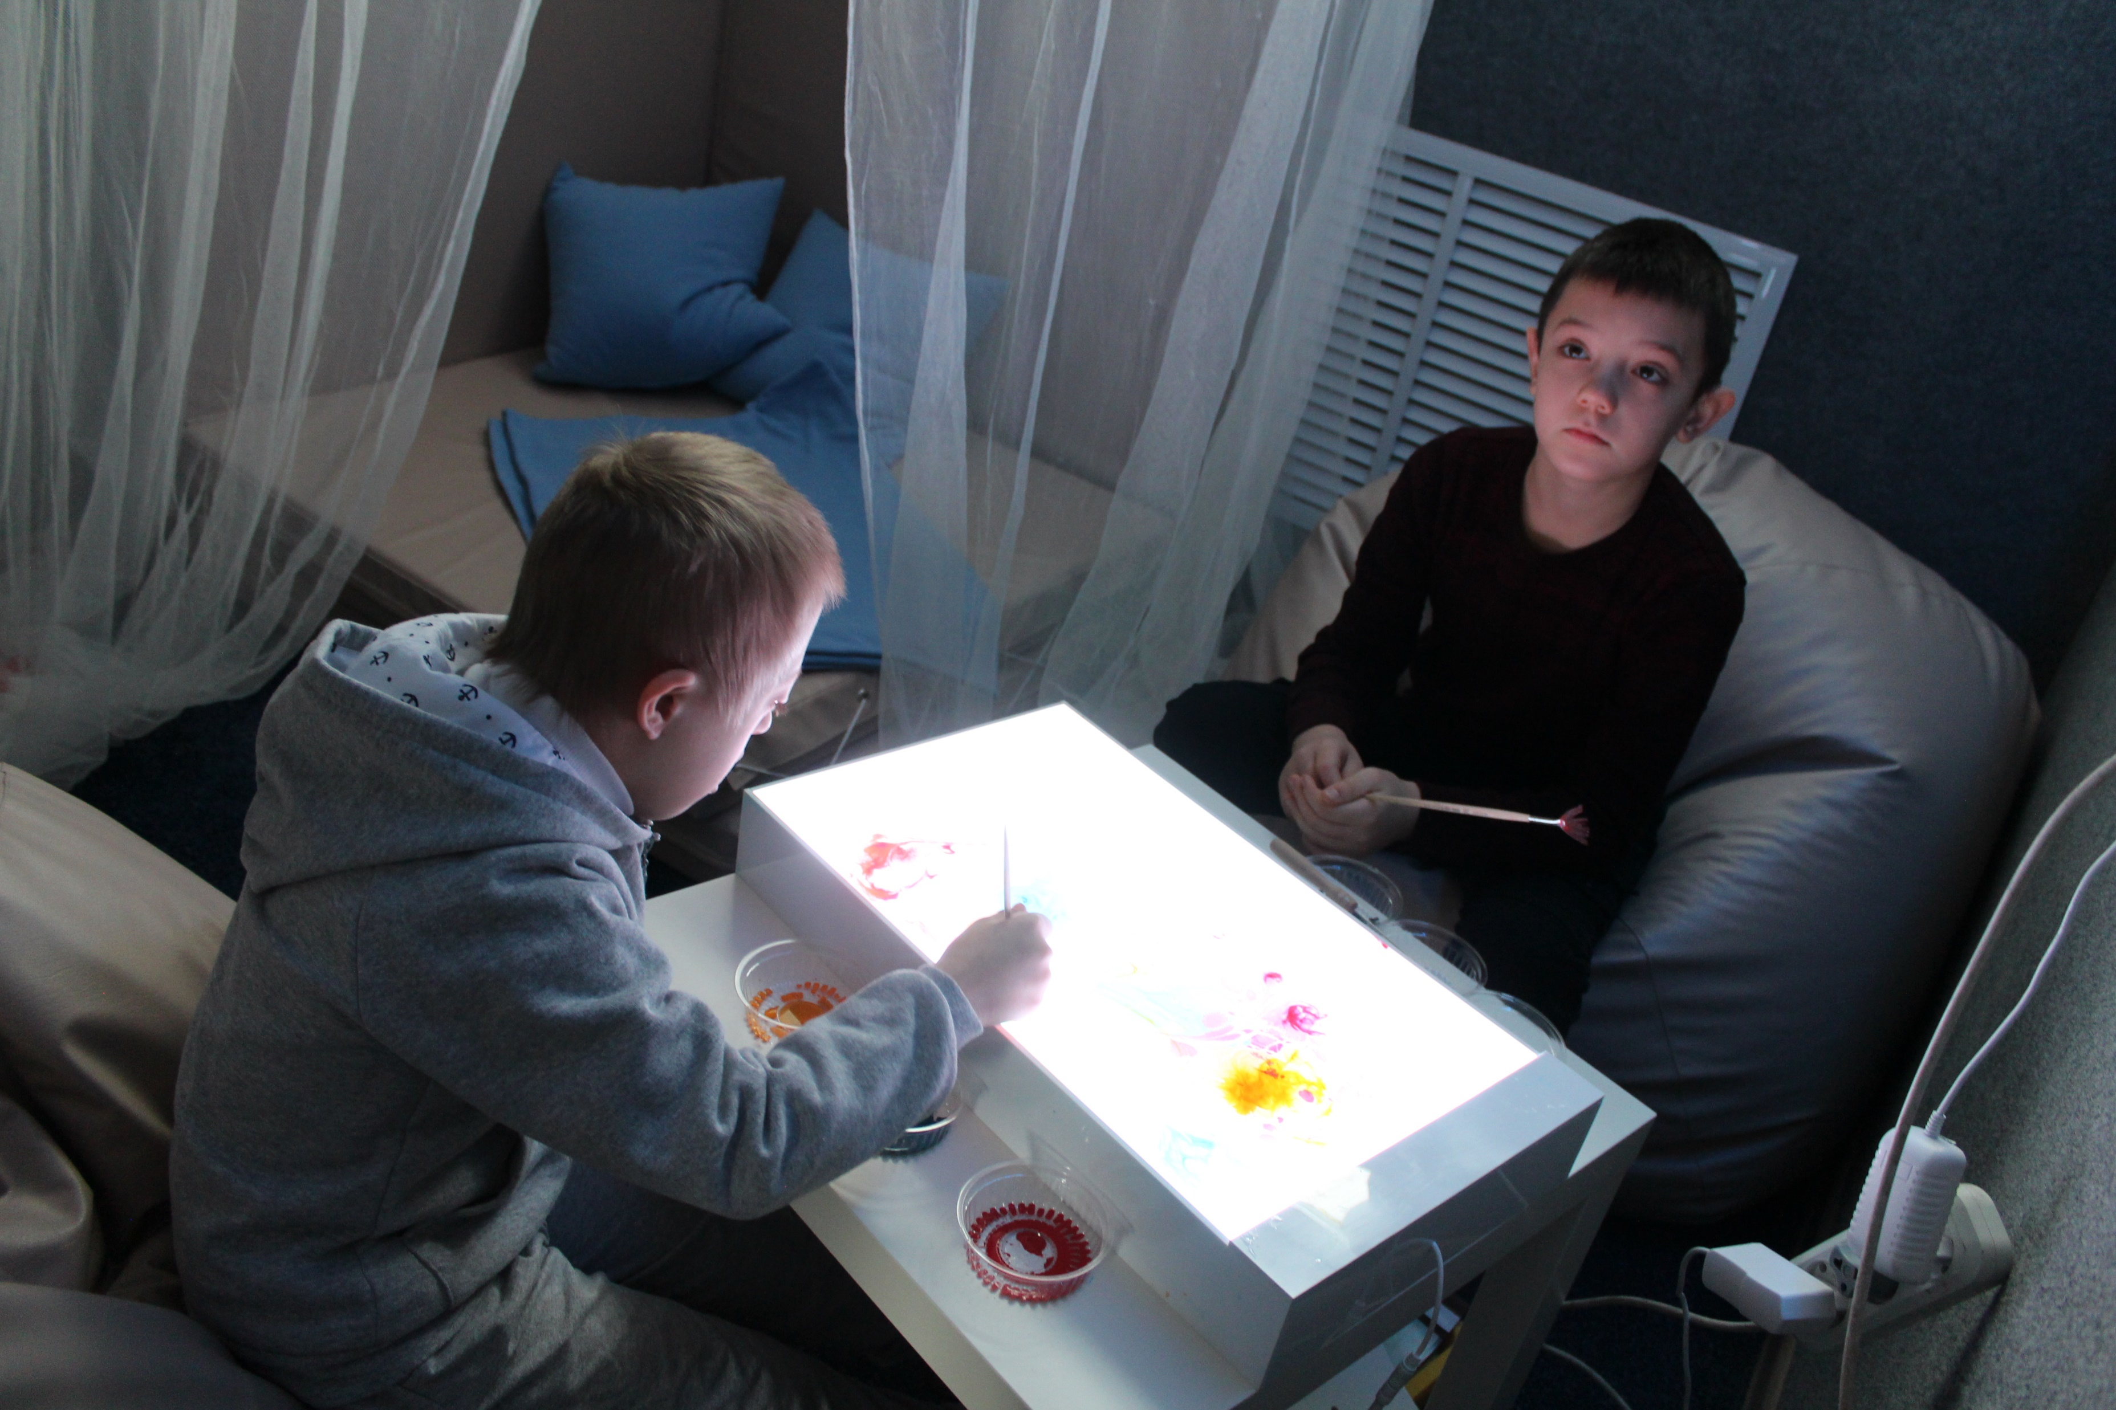
Рисование на воде: «Краски Эбру»

Slide 10
Заключение В ходе работы нашего волонтерского отряда мы отмечаем, что дети становятся более общительными, открытыми и все активнее включаются в мероприятия, проводимые волонтерами. Общаясь с школьниками-волонтерами, дети с ОВЗ и РАС получают любовь и внимание, видят позитивные образцы поведения. Но и сами волонтеры получают больше, чем их подопечные – включаясь в волонтерскую деятельность, они начинают чувствовать себя нужными, способными творить, нести добро, переживать свое живое участие в позитивном изменении социальной жизни. Это толкает их к более активной работе над собой, становится источником потребности в самоактуализации. Наше школьное объединение волонтеров детской организации «ООН» МБОУ Бобровская СОШ №3 достаточно молодое, всего второй год работы, небольшой опыт, но очень большое желание творить добро, ведь это свойственно душе каждого человека. Мы открыты для сотрудничества с другими школьными благотворительными организациями района. Давайте поможем друг другу!

